Slide 1
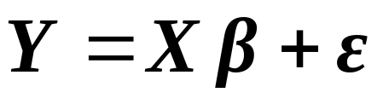
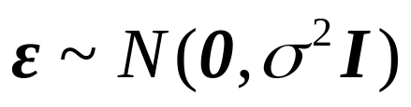
2.2 统计推断与预测
模型
误差项
Notes:
Operating system,OS

Slide 2

2.2.1 回归方程的显著性检验
所求得的回归方程是否有意义？或是否存在显著的线性关系？
拟合值 如何检验?
1. 离差平方和的分解与复相关系数
Y的观测值存在差异原因：
通过线性函数β₀+β₁X₁+...+β_{p-1}X_{p-1}，当X₁,X₂...X_{p}取不同值时引起Y变化。
由其他未加考虑的因素及随机因素所产生的影响。

Slide 3
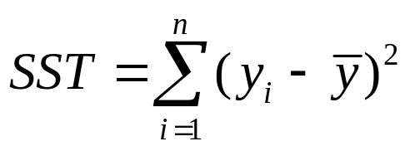
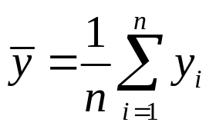
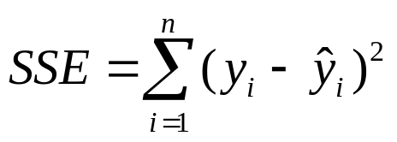

1）总离差平方和(Total Sum of Squares):
表示变量 相对于中心 的异动;它表征了观测数据总的波动程度
2）残差平方和(误差平方和)(Error Sum of Squares):
反映了其他因素引起的Y变化。
注：程序中y的真实值用y_true表示，y的预估值用y_prog(prognosis)

Slide 4
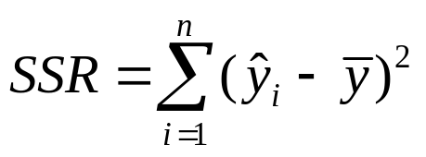
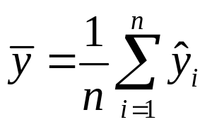

3）回归平方和(Regression Sum of Squares):
反映了自变量的线性函数在各组观测值处取值的离差平方和。

Slide 5
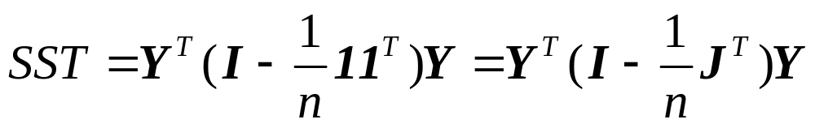
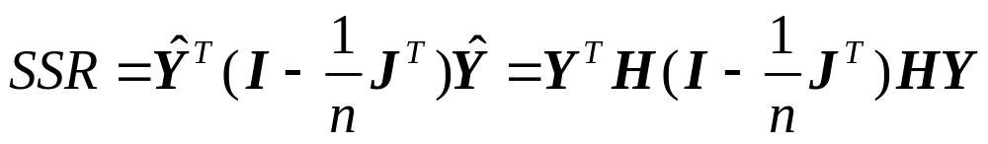
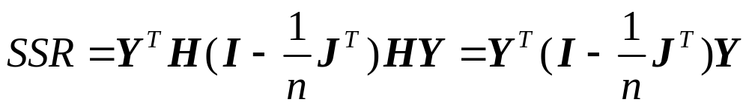


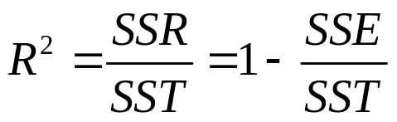

三者关系:
J=11：表示元素全为1的n阶方阵
故
由
得
意义: SSR越大，X₁,X₂,...,X_{p}对Y作用越显著.
定义:
此值越大，反应Y与X的线性关系越显著。
以衡量线性回归模型的拟合优度。
称R为复相关系数(Y与相关系数 绝对值的估计值)
相关系数是一个评价两个变量线性相关度的指标。在线性拟合中可以通过拟合结果和实测值得相关系数来反应拟合结果和实测结果线性相关度。

Slide 6
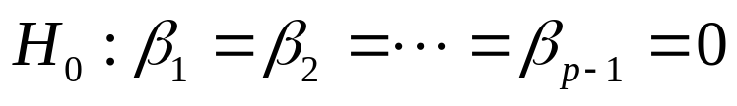

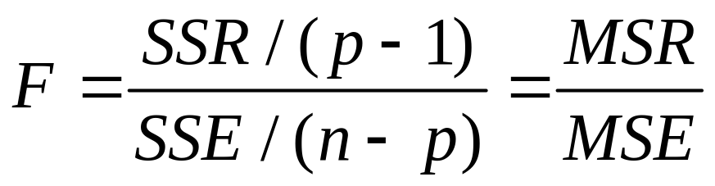
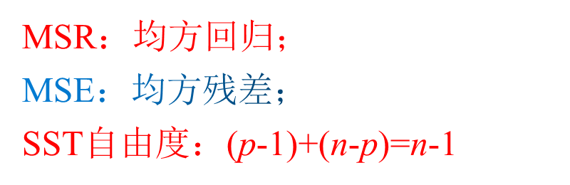

2. 线性回归关系的显著性检验
构造检验统计量
可以证明：当H₀为真时，有服从
F越大, 线性回归成份越多, H₁越真.

Slide 7
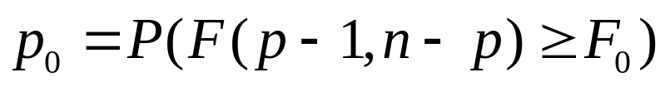

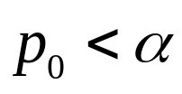
检验方法: 计算 F₀, ,
对给出显著水平
注：F0由样本数据所求得的统计量F的观测值，p0是检验假设p的值。
若 , 则拒绝H₀, 即线性关系显著；否则接受H₀.
表2.1 方差分析表
方差来源 | 自由度 | 平方和（SS） | 均方（MS） | F值 | p值
回归（R） | p-1 | SSR | MSR = SSR/(p-1) | F₀ = MSR/MSE | p₀
误差（E） | n-p | SSE | MSE = SSE/(n-p)
总和（T） | n-1 | SST

Slide 8
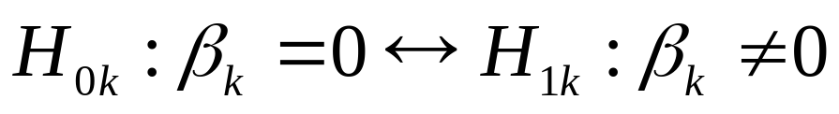
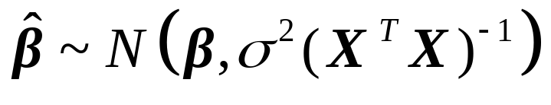

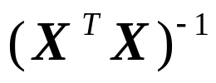
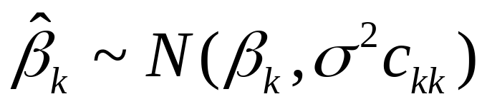
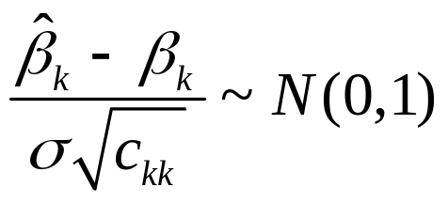
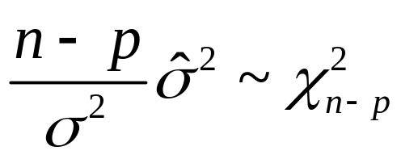
2.2.2 回归系数的统计推断
单个回归系数的检验：对于某个固定的k
由前节性质2(ⅰ), 知
设 为 的主对角线的第k个元素，则
从而 , 仍由前节性质2的(ⅱ)和(ⅲ), 知

Slide 9


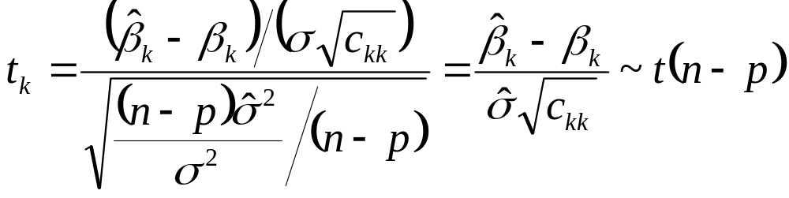
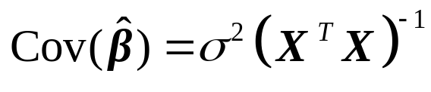
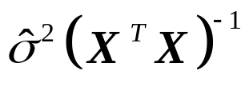
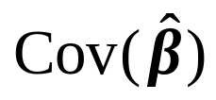
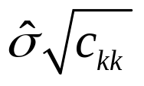

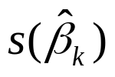
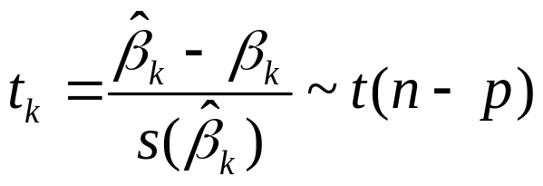
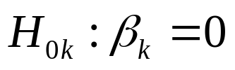
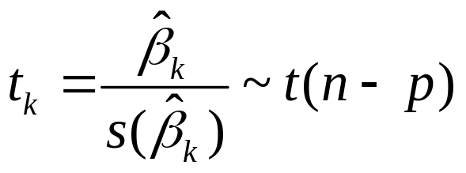
且 与 独立, 因此(统计上)有
(2.30)
由性质1的(ⅱ)知
从而
是
的一个估计
其中 是 的标准差的估计, 记为
(2.31)
若 为真, 则
且较小.

Slide 10
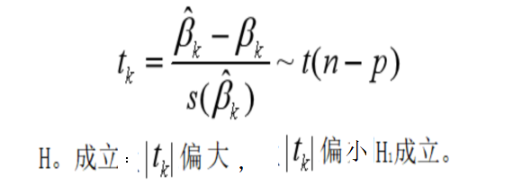

Slide 11


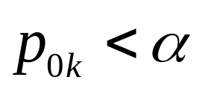
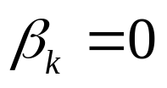
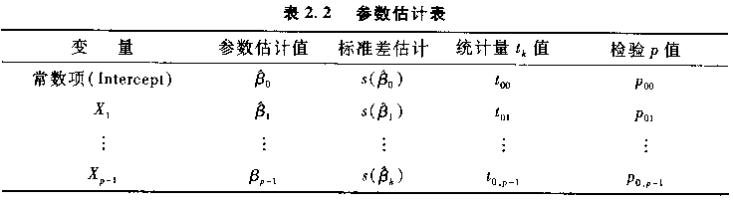


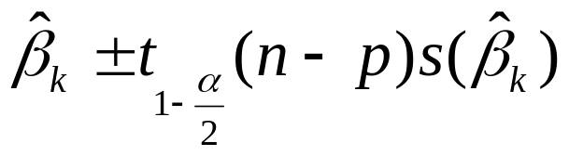
设 为由样本而得的统计值, 则相应的p值:
对给显著性水平 ,
若 ,则拒 , 即有显著影响, 否则为无.
利用(2.31), 可给出 的置信度为 的置信区间
(2.34)

Slide 12
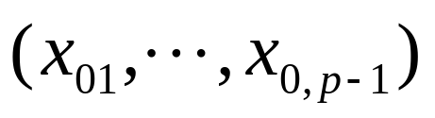
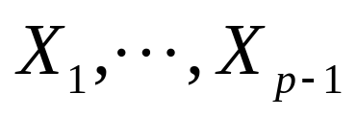
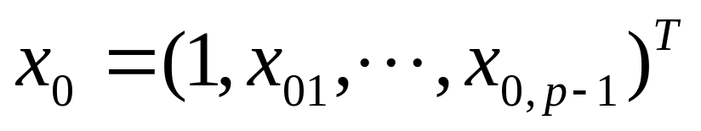

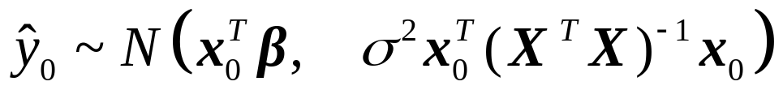
2.2.3. 预测及其统计推断
设 是 的一组新观测值, 对应值为y₀, 令
一个自然预测
是y₀的点估计。
由前节性质2(i), 知
有性质：
从而

Slide 13
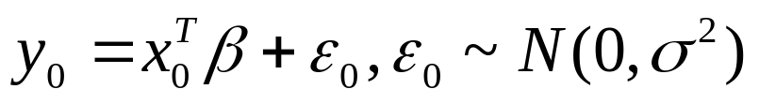



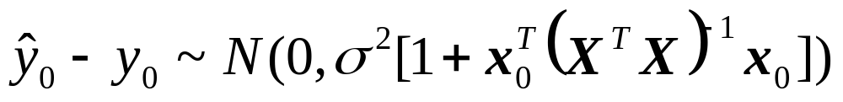
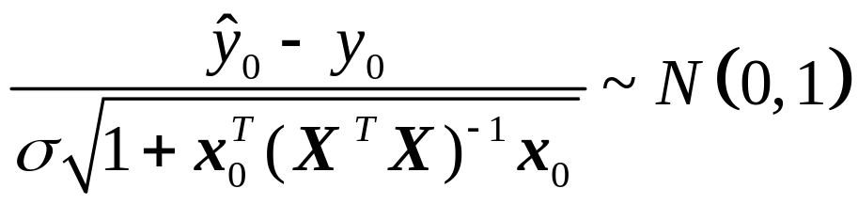
又ε₀与 相互独立。
因此y₀与 相互独立。
可得：
有：
可推出
(2.36)

Slide 14
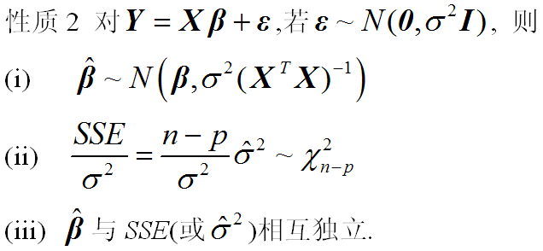
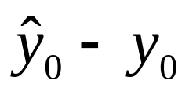
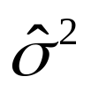
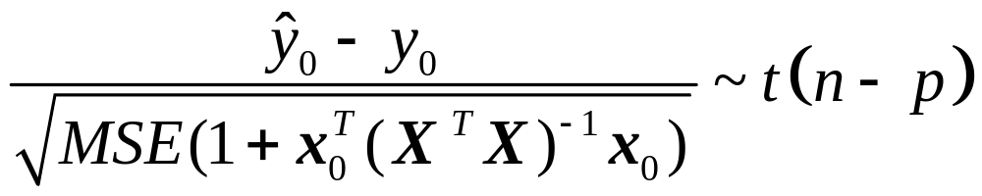



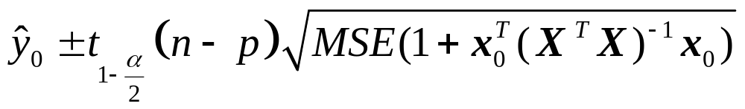
2.1节
由性质2知， 与 独立, 故可推得
(2.37)
对给定的置信水平 , 的置信度为 的区间

Slide 15
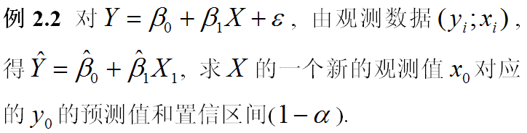
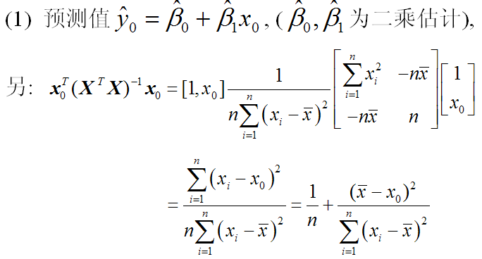

Slide 16


Slide 17
MATLAB中回归分析的实现
1.确定回归系数的点估计值,用命令:
b=regress(Y, X)
2.求回归系数的点估计和区间估计,并检验回
用命令:
归模型,
[b, bint, r, rint, stats]=regress(Y, X, alpha)
3.画出残差及其置信区间,
用命令:
rcoplot(r, rint)

Slide 18











符号说明
(1)

Slide 19
[b, bint, r, rint, stats]=regress(Y, X, alpha)
(2) alpha为显著性水平,
默认为 0.05;
(3) bint为回归系数的区间估计;
(4) r与rint分别为残差及其置信区间;
(5) stats 是用于检验回归模型的统计量,
有四
个数值,
说
第一个是相关系数 R²,
其值越接近于 1,
明回归方程越显著;
第二个是 F 值,
F>F_{1-alpha}
(p-1,n-p)时，
拒绝 H₀,
F 越大,
说明回归方程越显著;
p<alpha 时拒绝,
第三个是与F对应的概率 p,
回归
模型成立；第四个误差方差的估计.

Slide 20


24位科研人员的调查数据(部分)
Notes:
重点

Slide 21

解: 回归模型
线性回归关系显著性检验：
调用Python函数过程, 得：(1)方差分析表
结果表明Y与X₁、X₂、X₃线回关系显著.

Slide 22


(2) 参数估计如下
由此得回归方程

Slide 23

(3) 关于预测

Slide 24
2.2.4 与回归系数有关的假设检验的一般方法
考虑更复杂情况，某几个回归系数是否同时为零或彼此相等。
更一般地，某些回归系数是否满足特定的线性关系等。

Slide 25




1. 检验统计量的构造及其零分布
全模型:
约简模型:
假设
则
假设
通常方法

Slide 26



构造F统计量
(2.40)

Slide 27


2 回归系数一般检验方法举例
1) 线性回归关系的显著性检验

Slide 28


2) 检验某个回归系数是否为零

Slide 29


Slide 30



3) 检验几个回归系数是否同时为零
不失一般, 可设
约简模型为

Slide 31

4) 其他一些假设
①

Slide 32




② 若检验假设
约简模型为
改写为
这时 f_{R} = n-2，f_{F} = n-4
则检验统计量及其零分布为改写为

Slide 33


Slide 34



Slide 35


Slide 36


Slide 37



由例2.3知:
由(2.40)得

Slide 38
谢谢！

